Slide 1
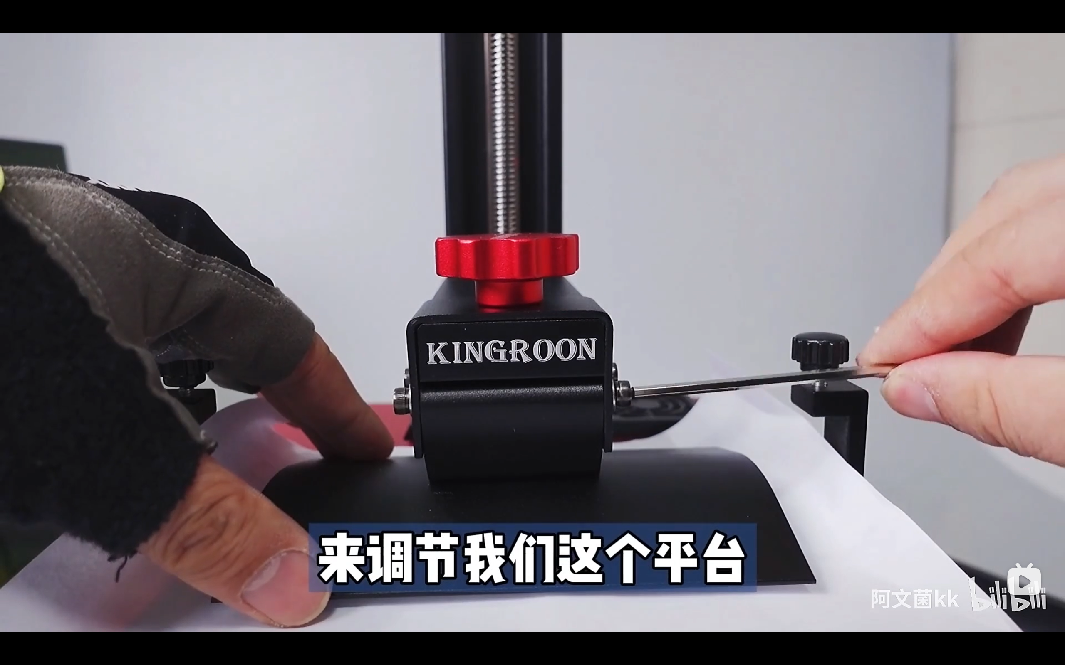
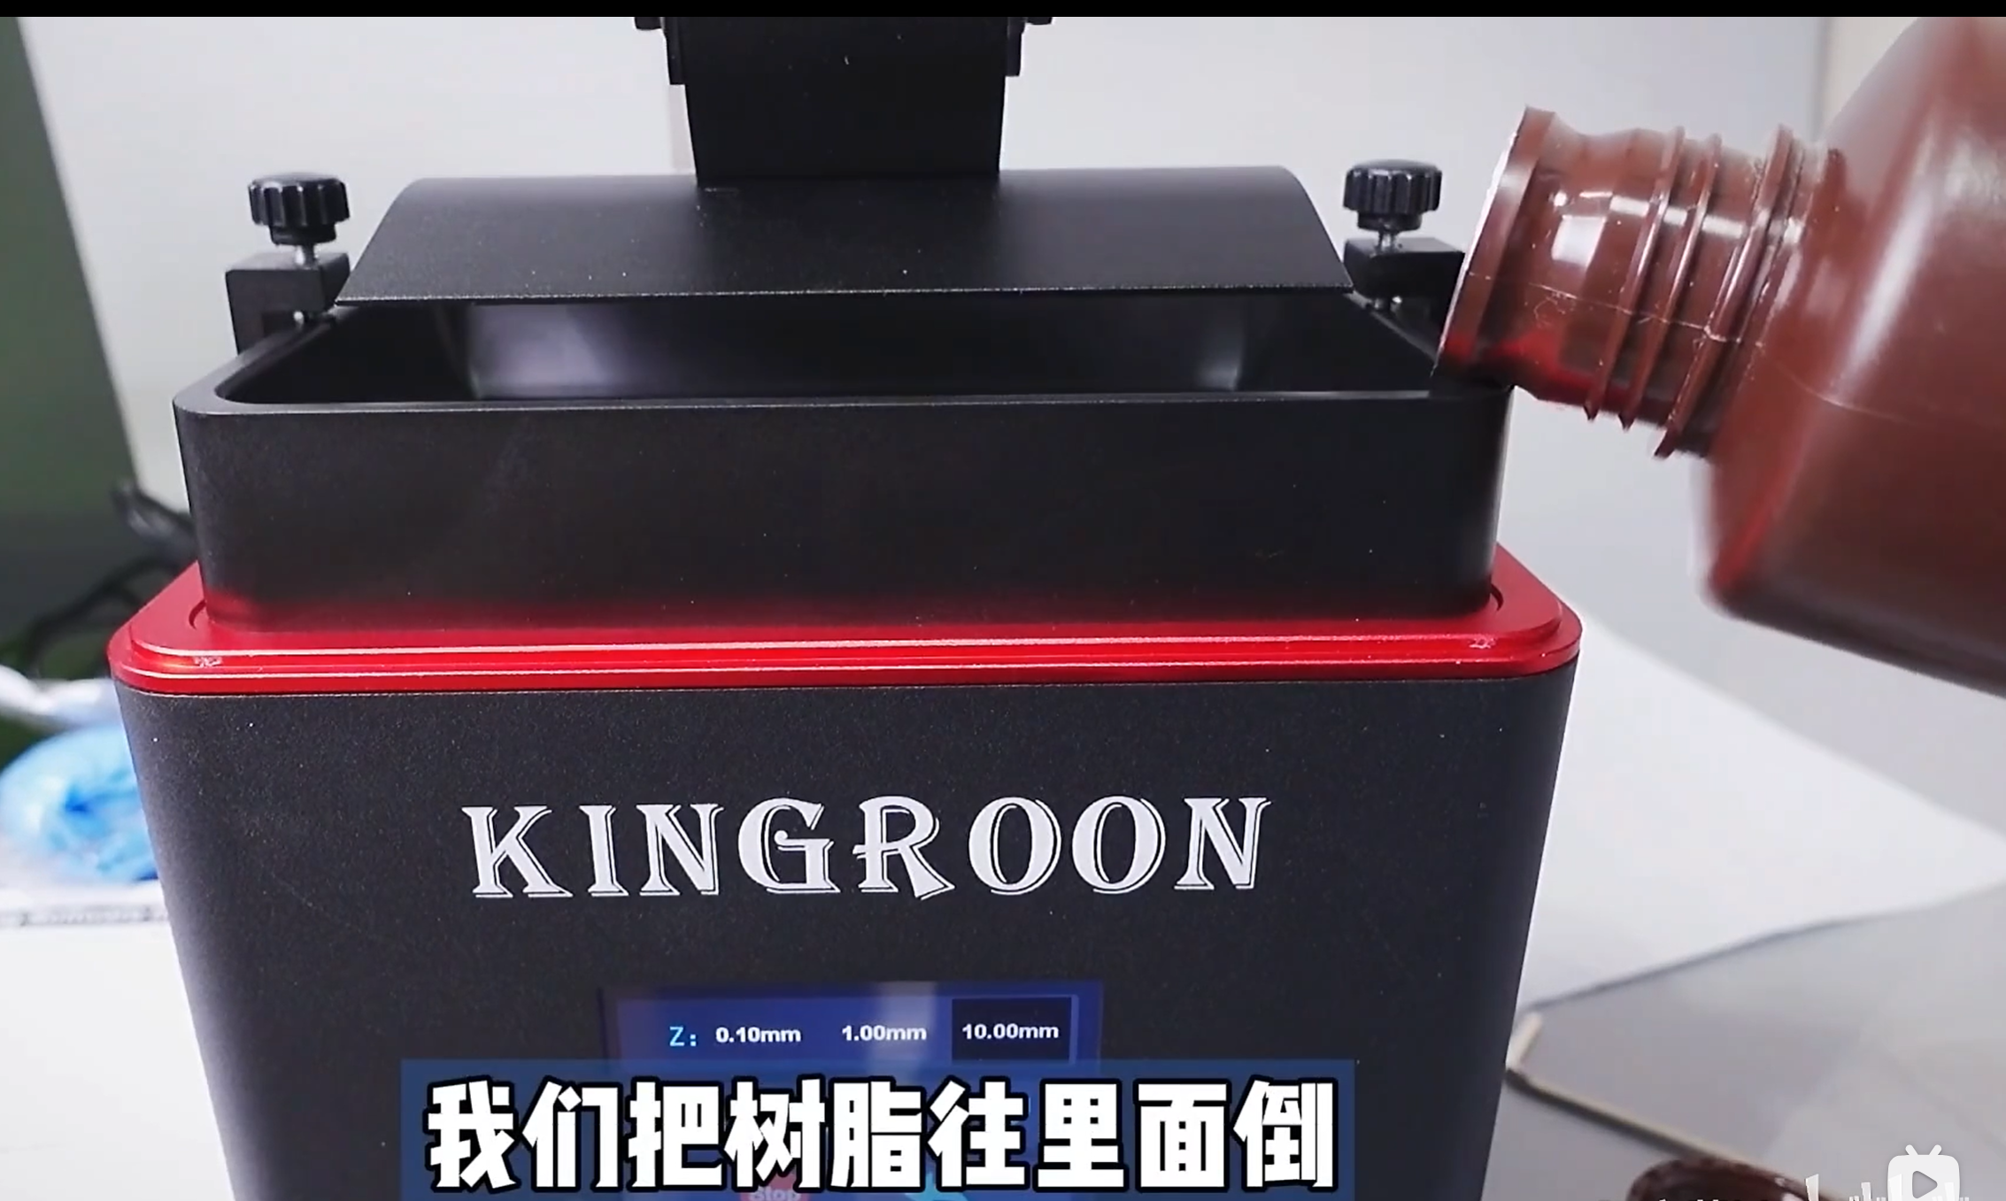
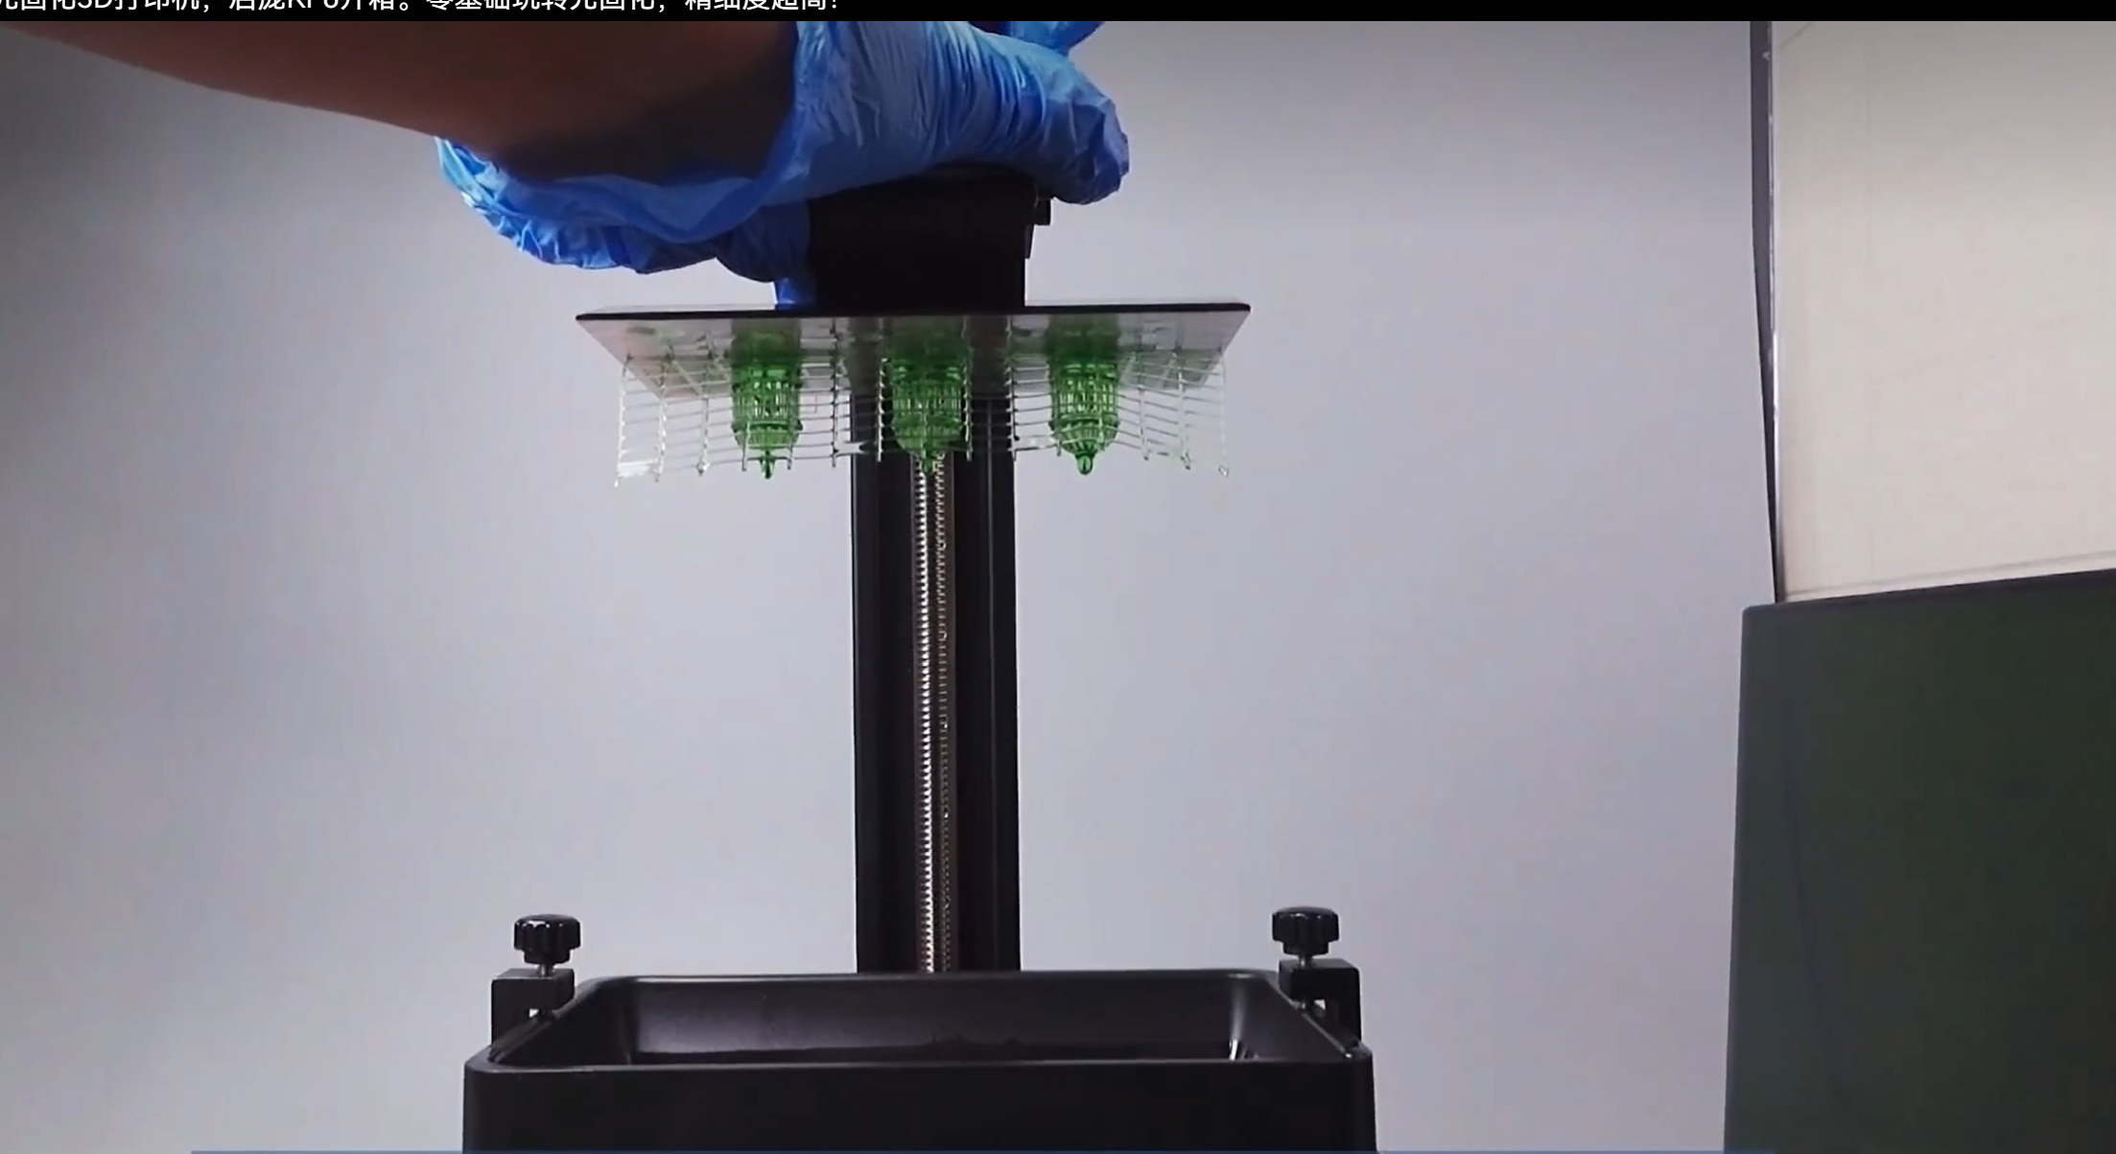
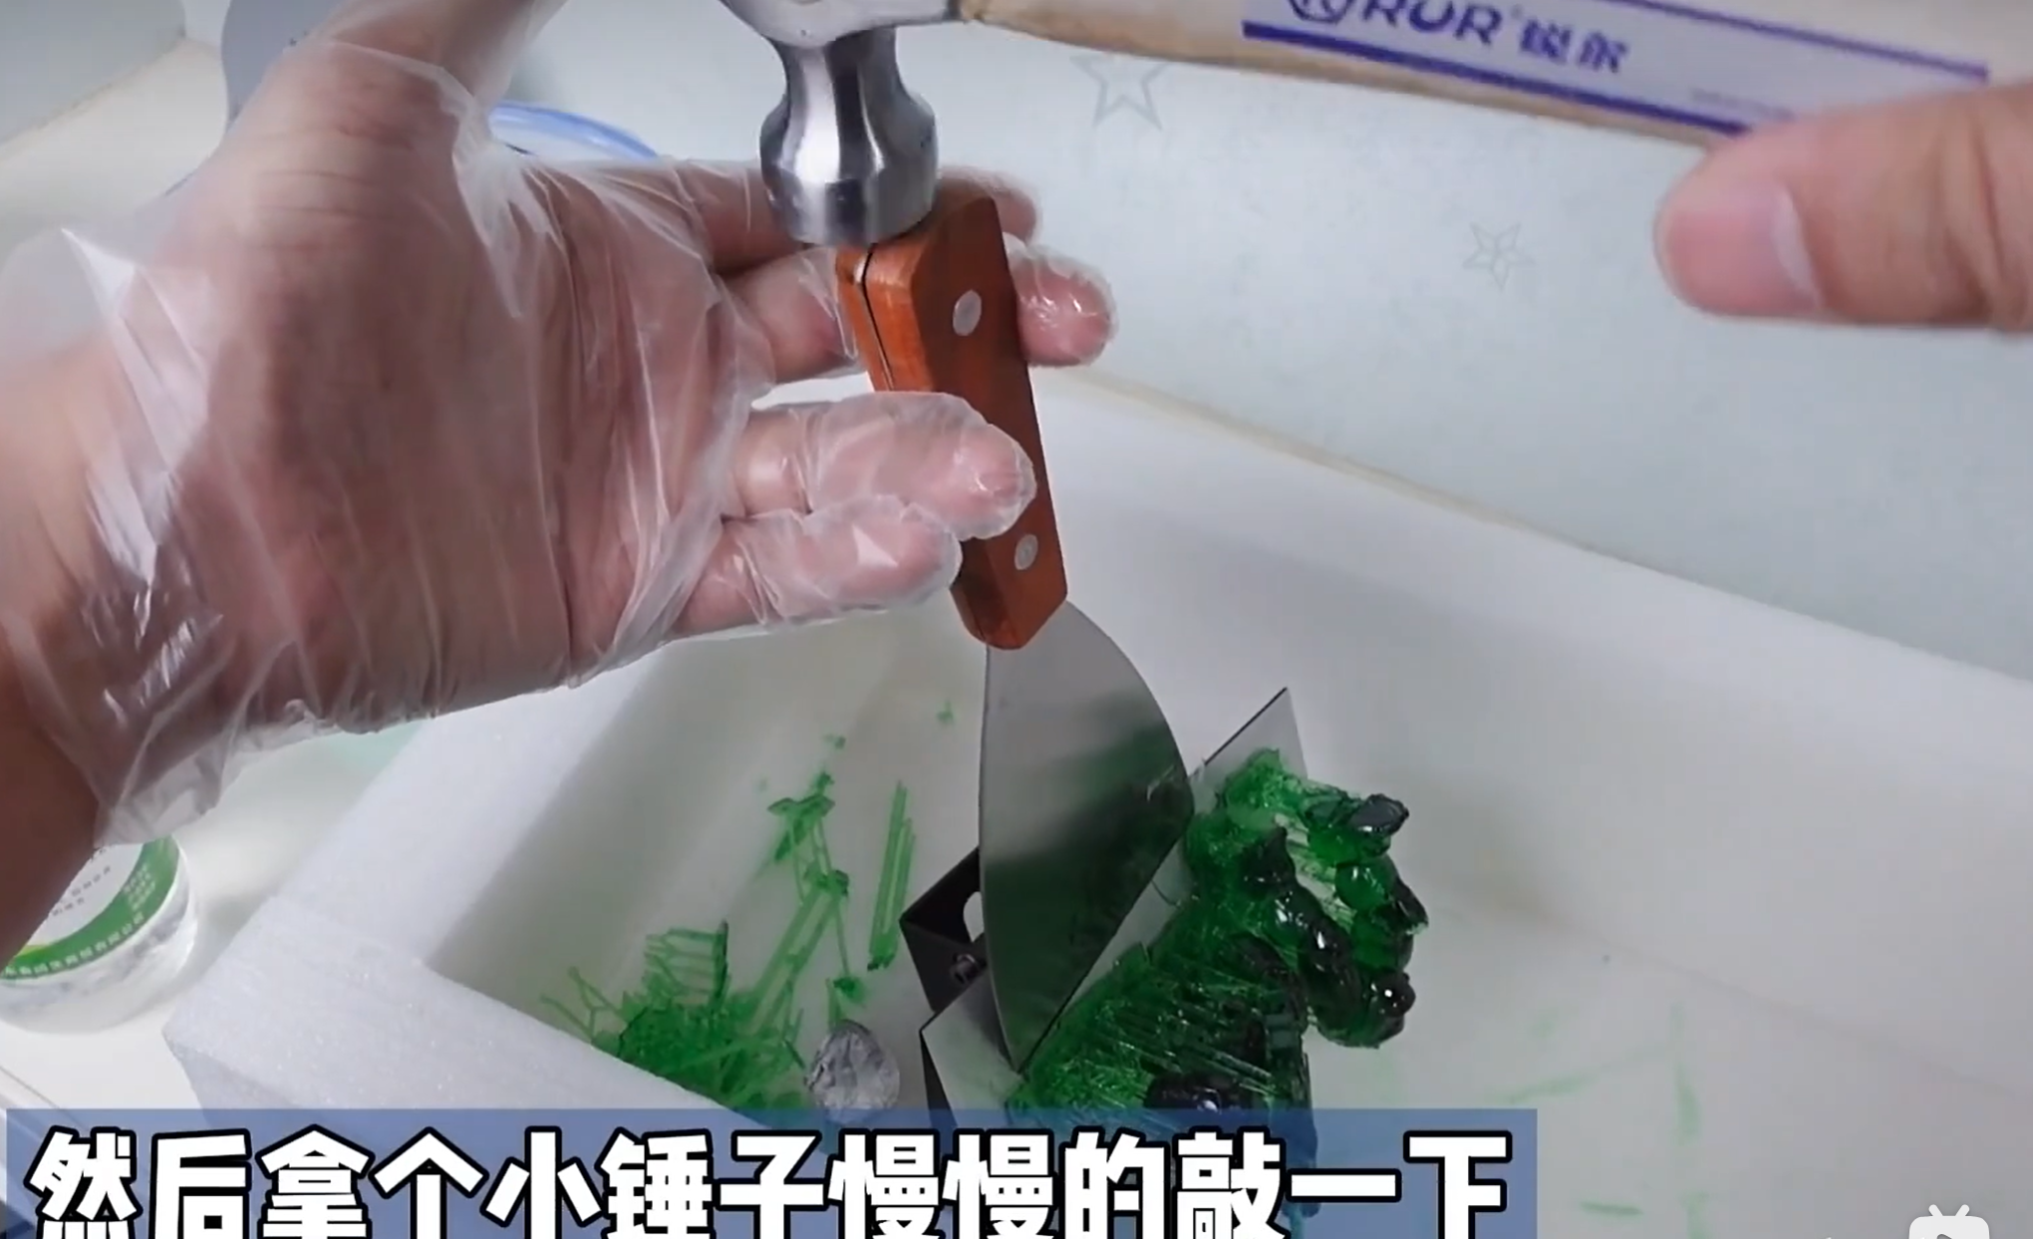
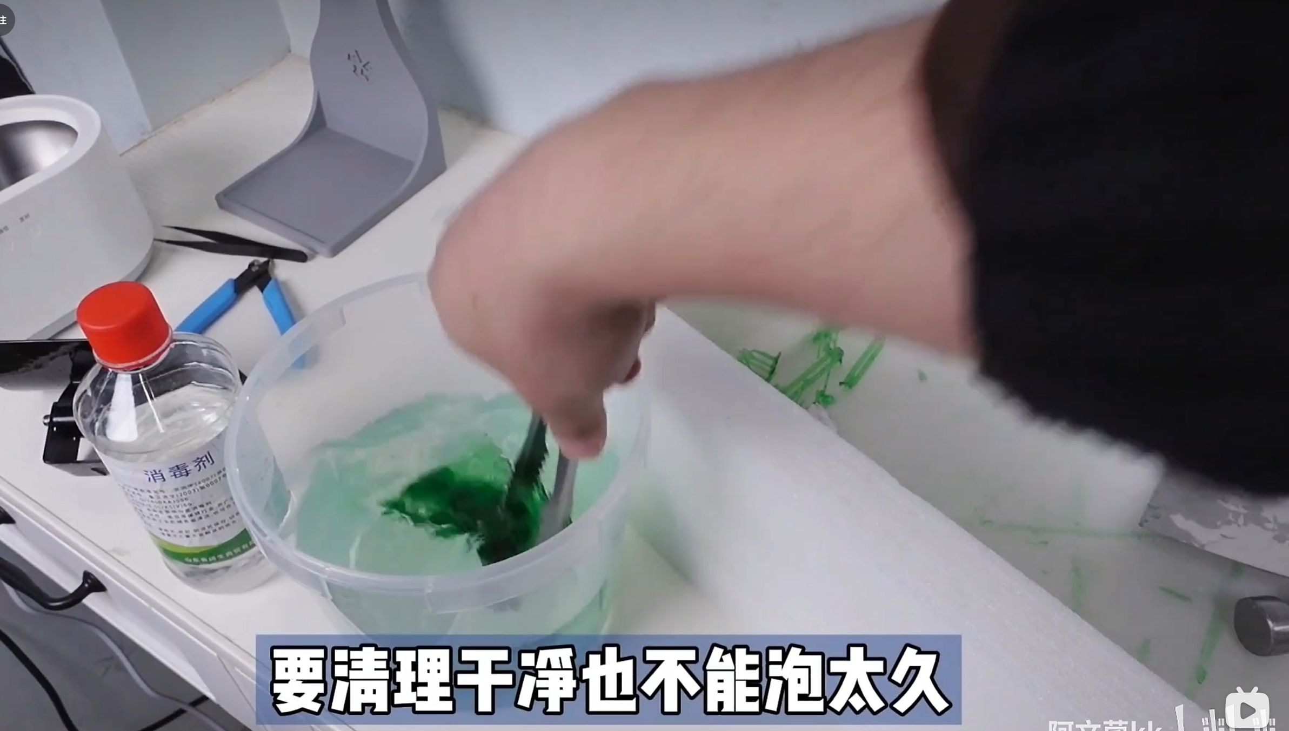
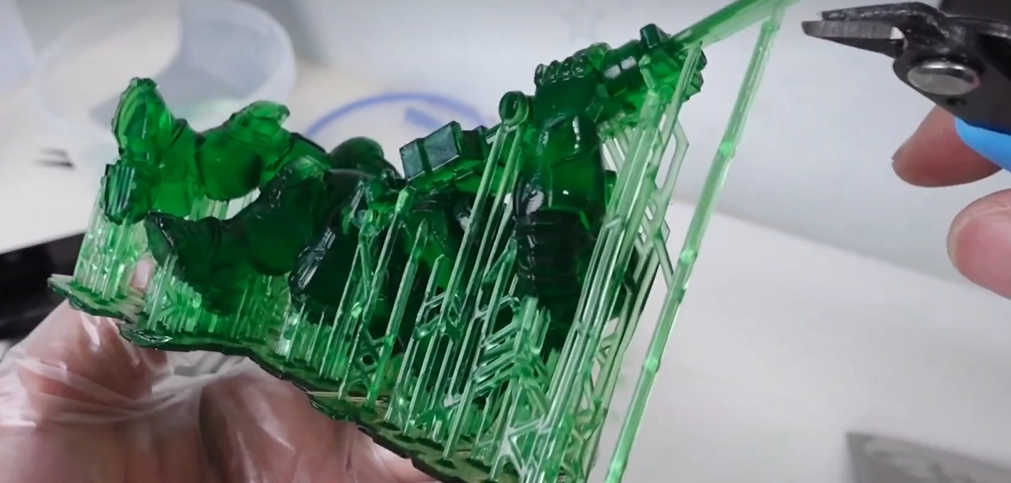
光固化3D打印流程：
打印手办必备：光固化3D打印机，启庞KP6开箱。零基础玩转光固化，精细度超高！_哔哩哔哩_bilibili
实体工程全流程：
手动调平
添加树脂
卸除底板
从底板铲下模型
使用酒精涮树脂
拆除支撑

Slide 2
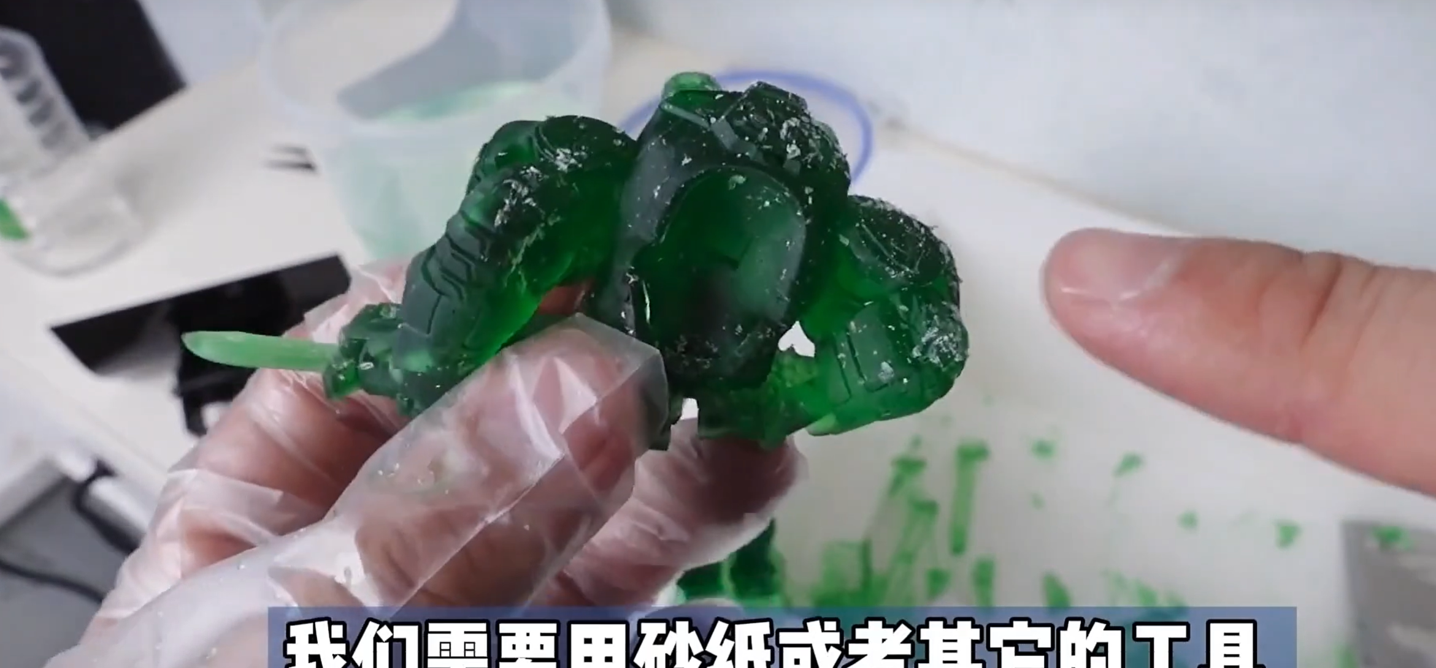
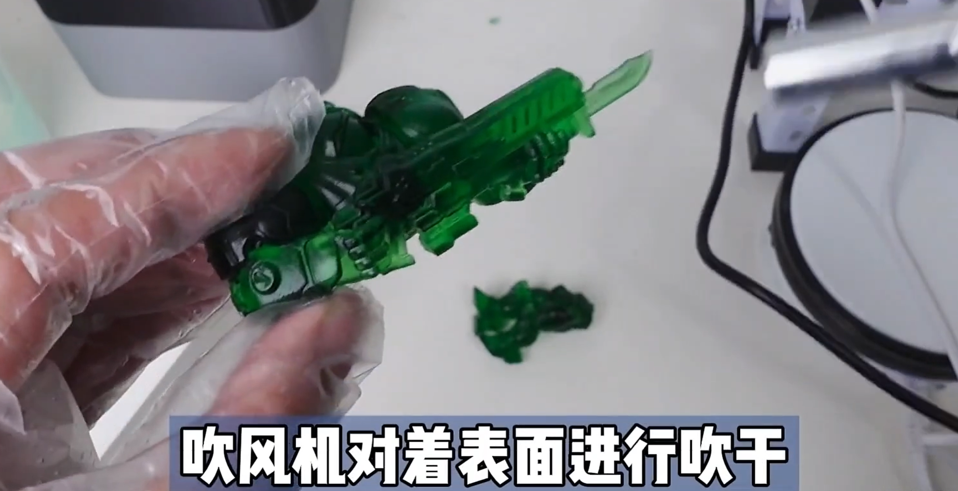
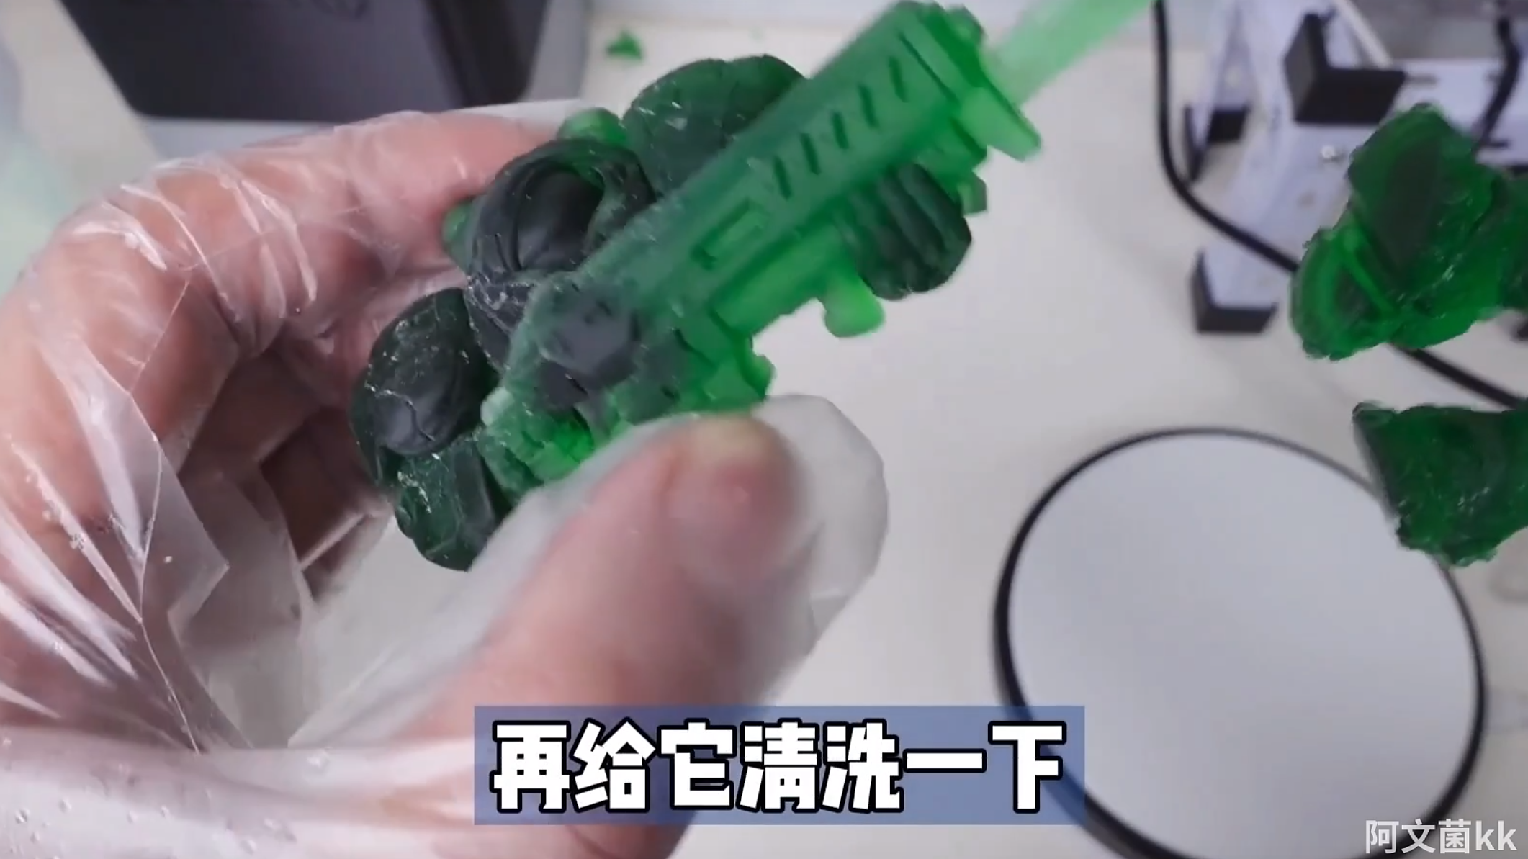
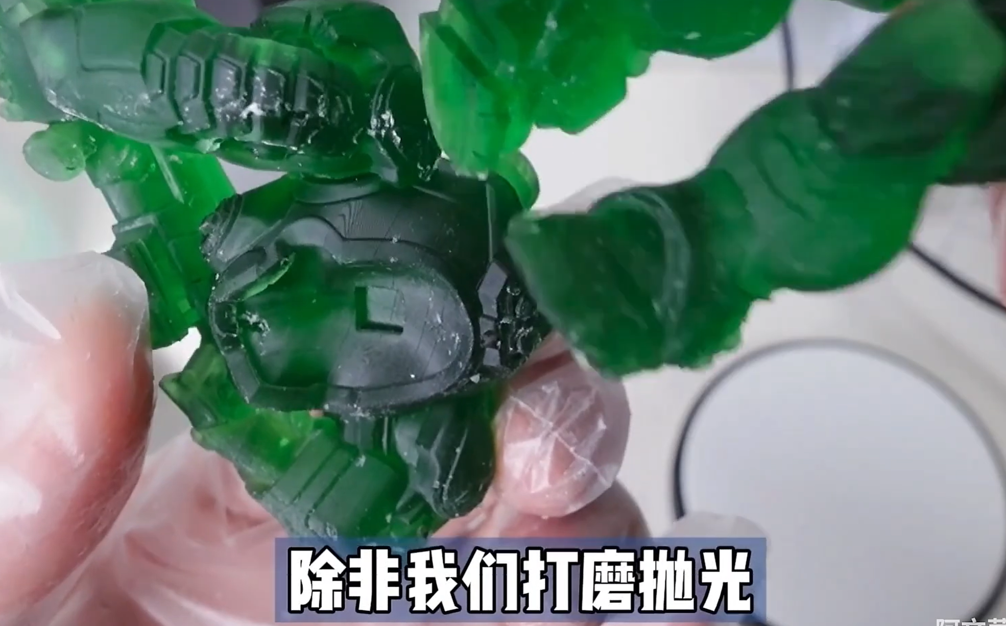
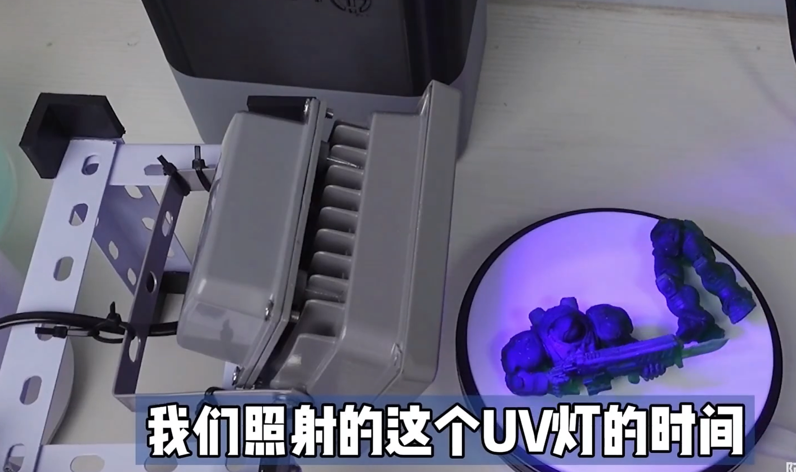
砂纸打磨
表面吹干
二次清理
抛光（可选）
二次固化（照射UV）

Slide 3
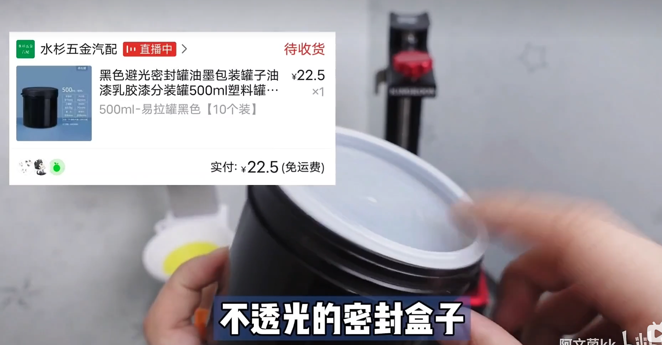
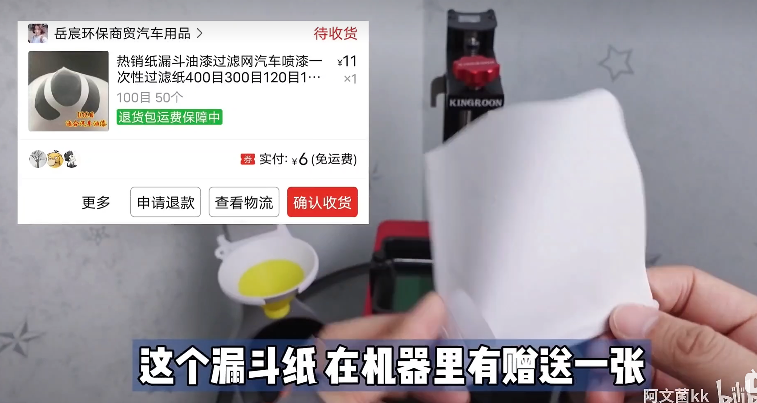
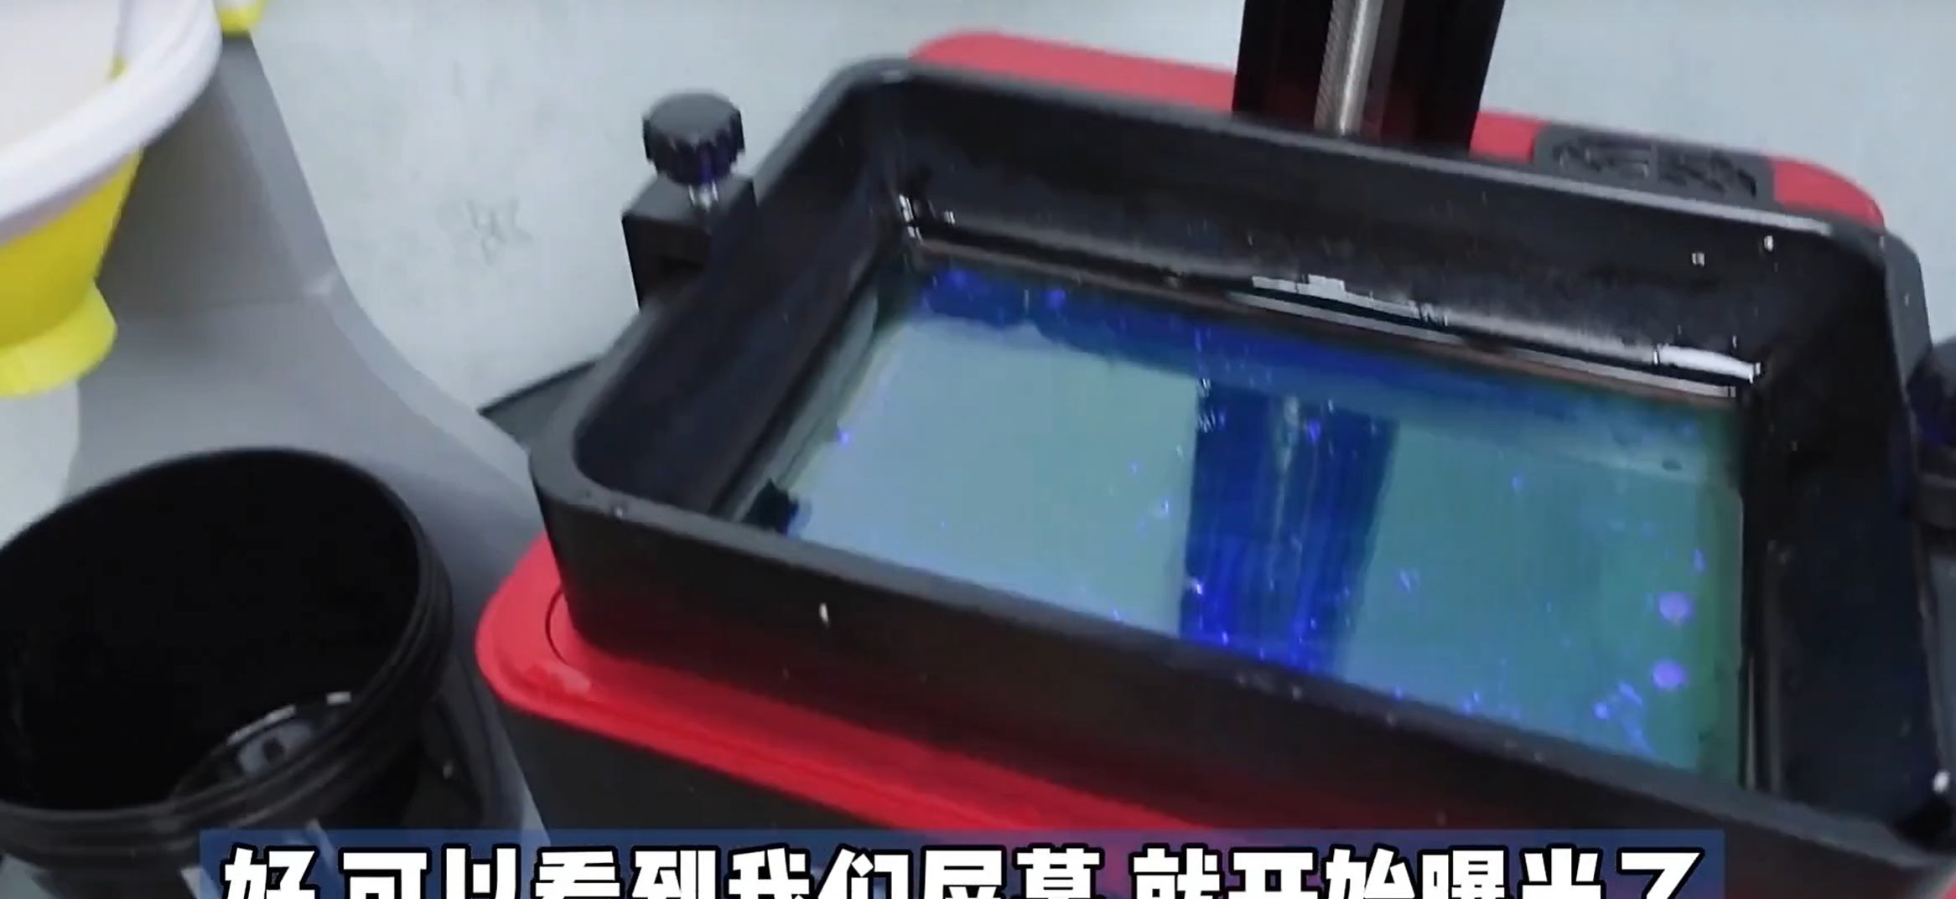
更换树脂&树脂回收工程
将旧树脂装入不透光密封盒
过滤树脂颗粒
料盘清理

Slide 4
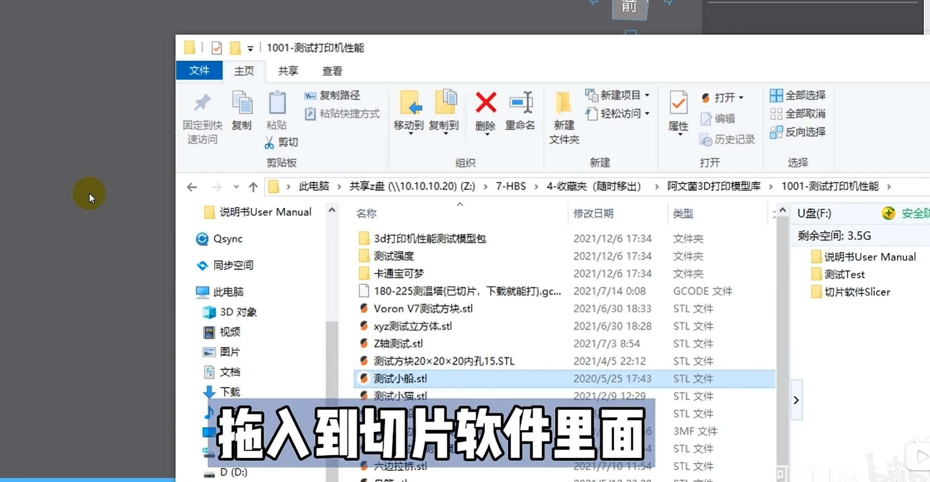
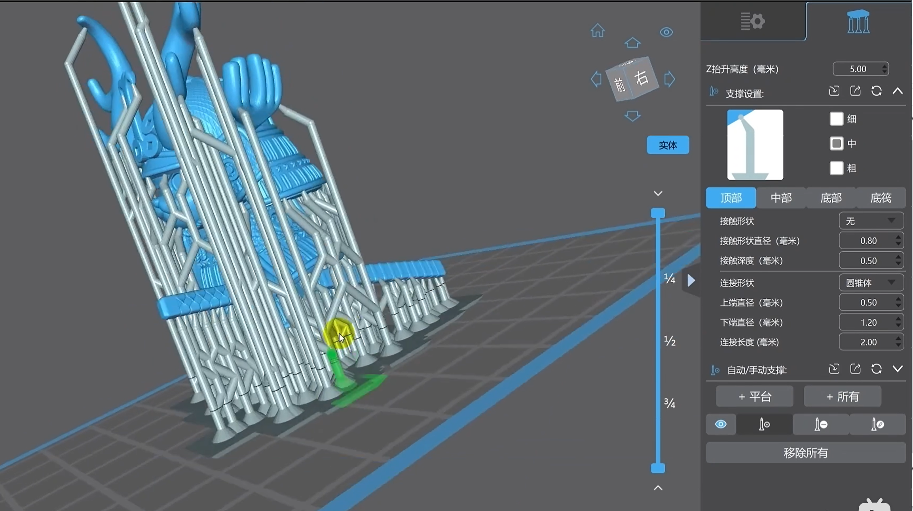
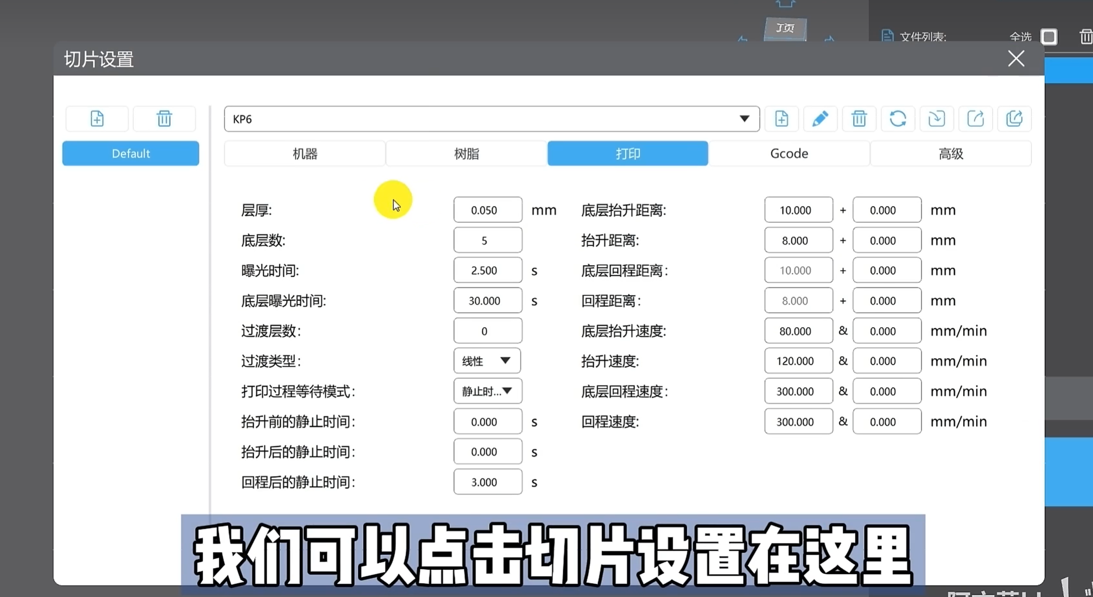
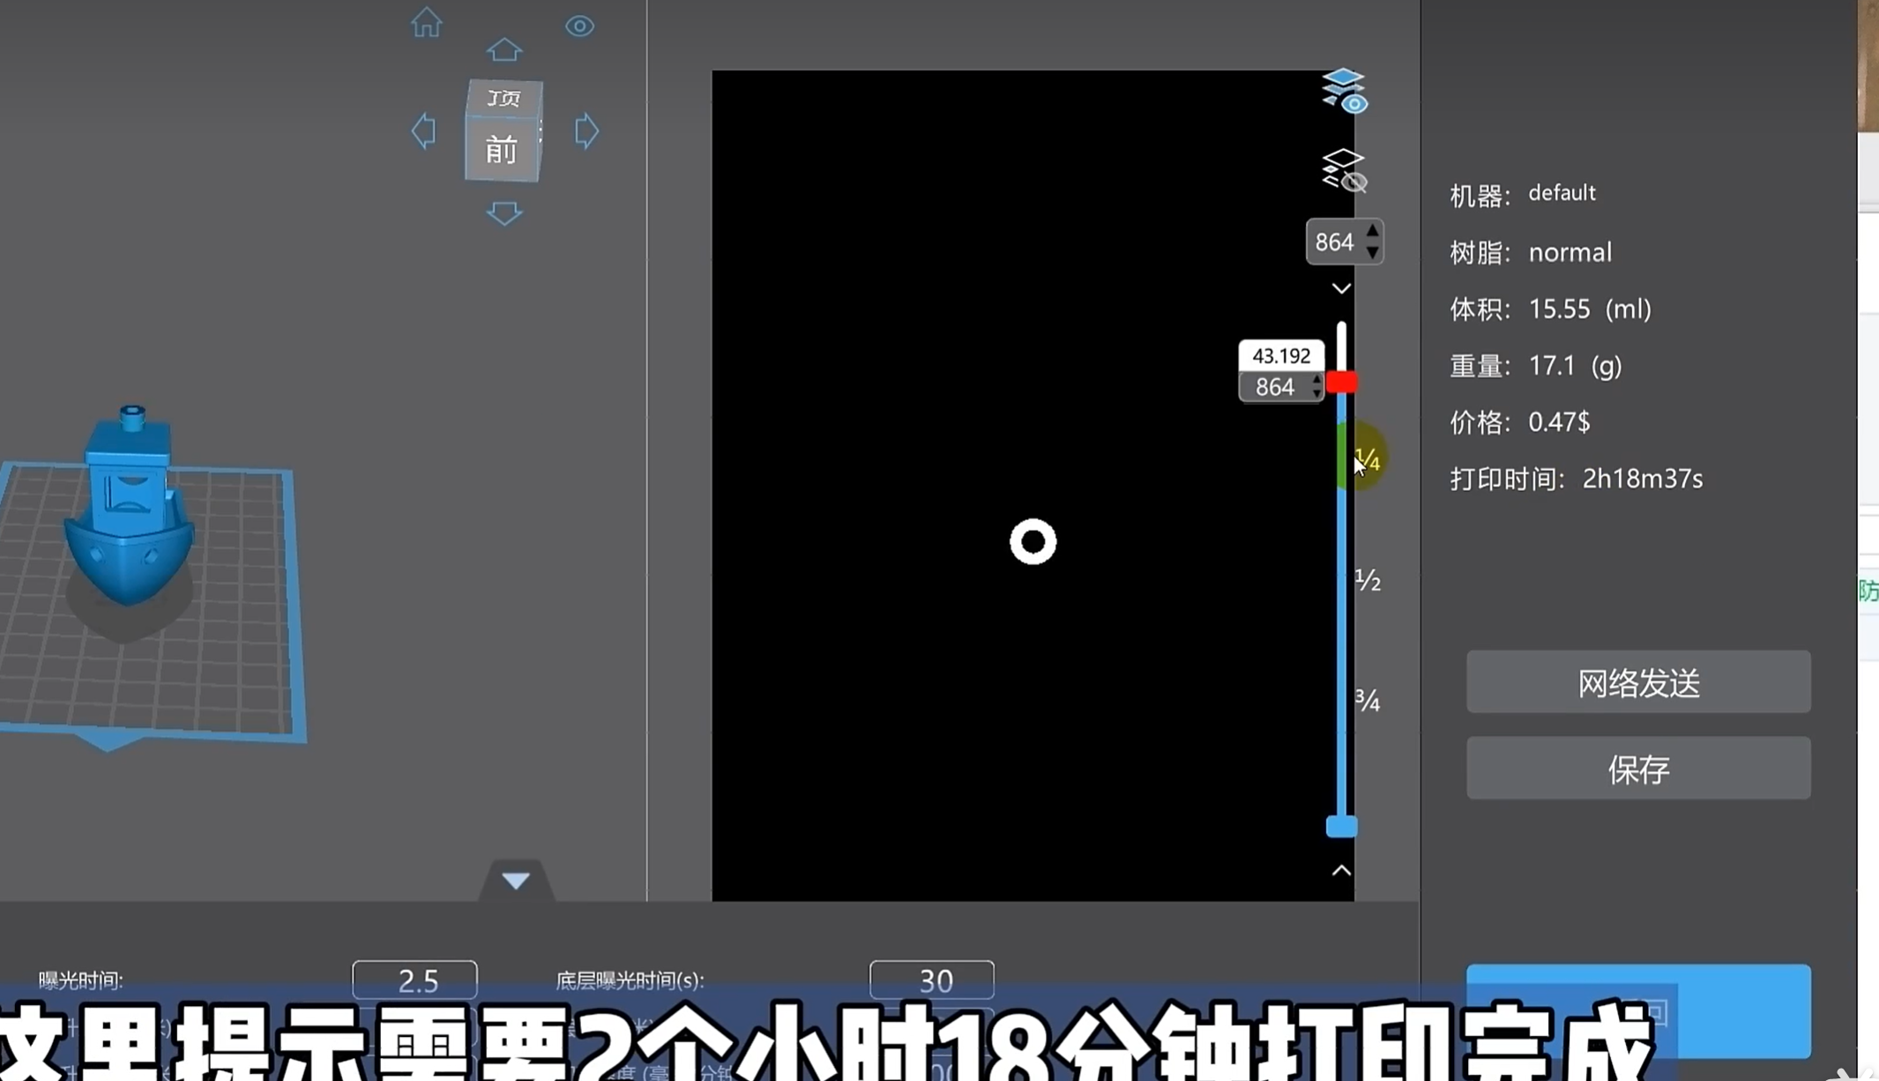
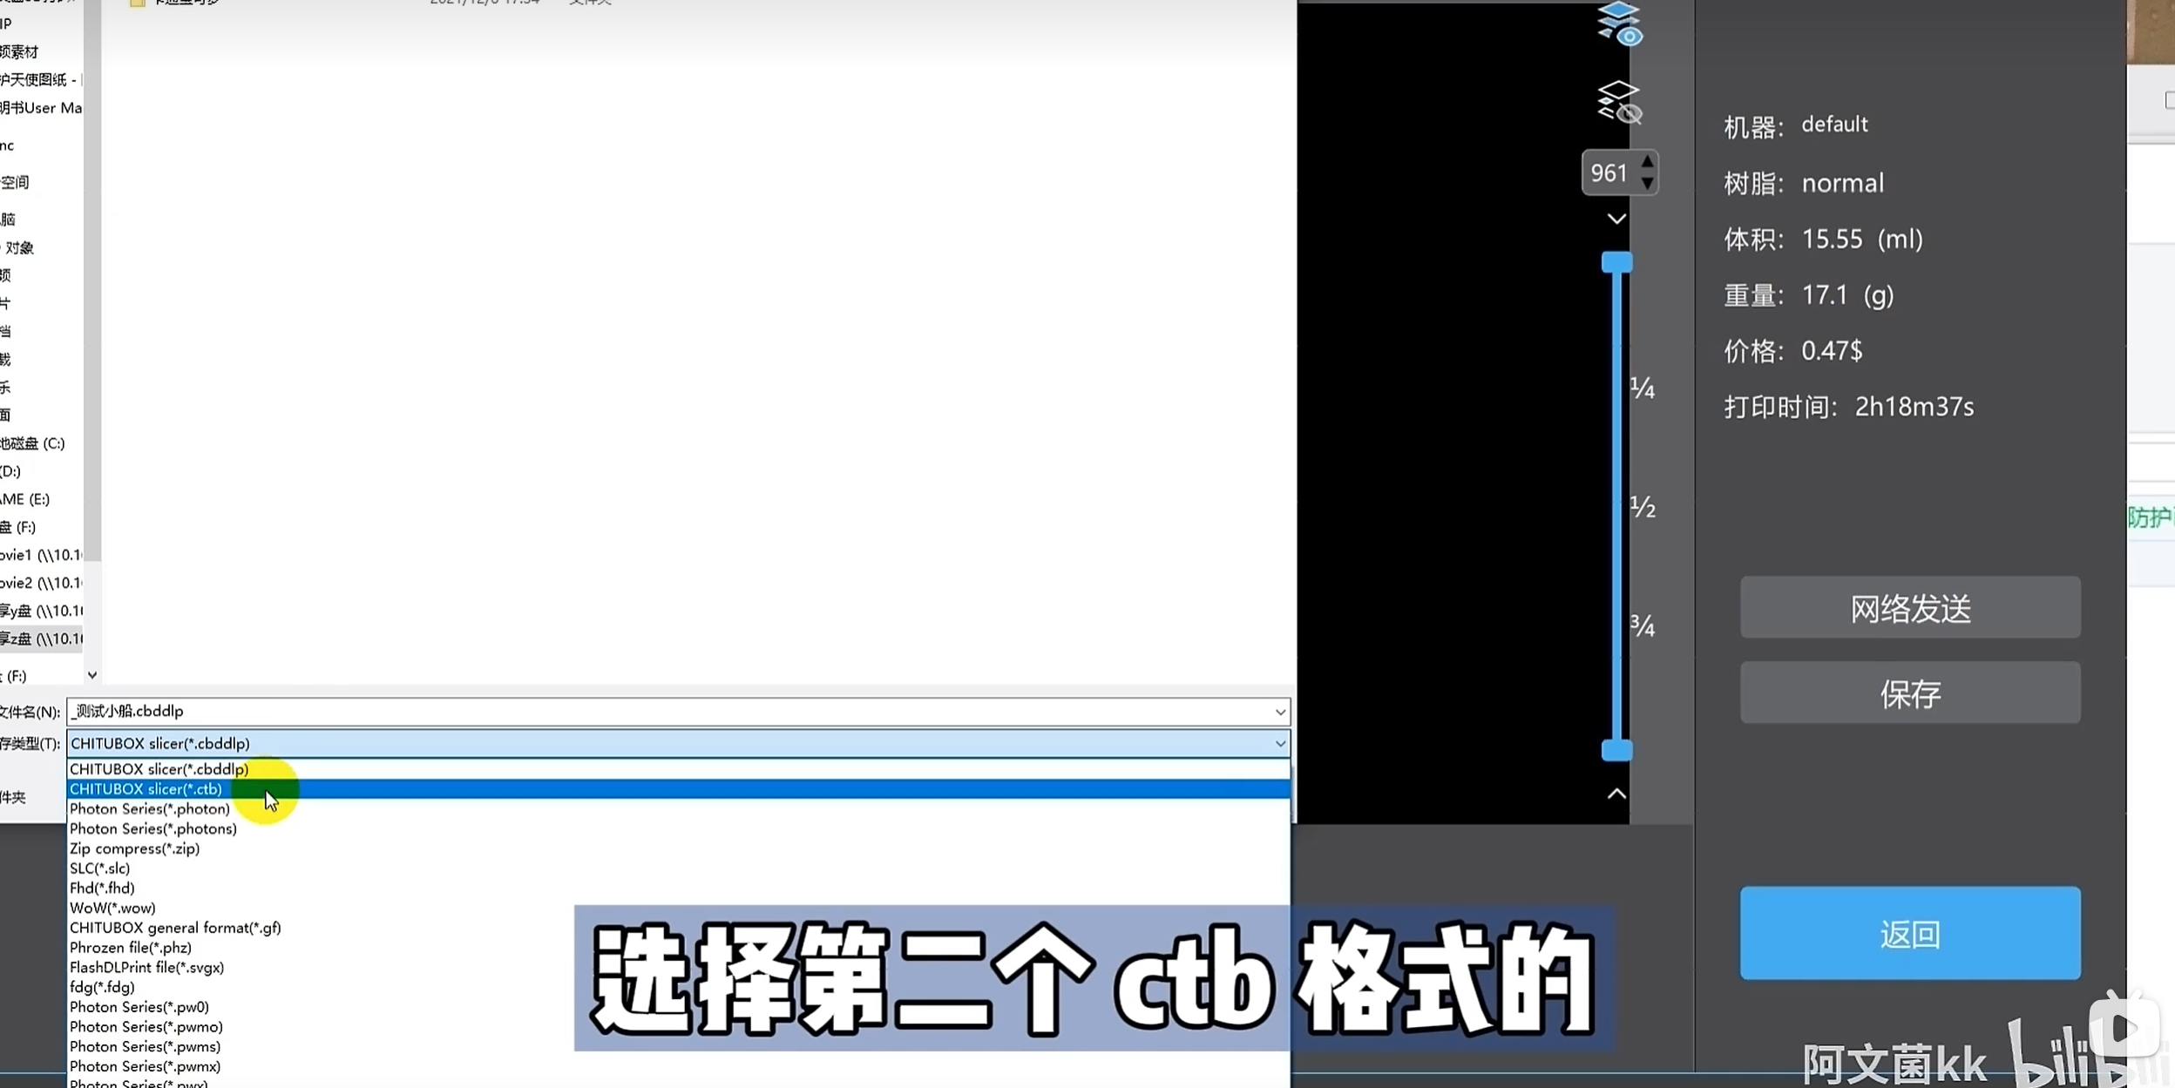
模型工程流程
将STL格式的模型导入切片软件
添加支撑&抽空
进行切片设置
预览耗材与用时
导出为CTB格式

